Slide 1

VY_32_INOVACE_42B_Argentina
Základní škola a Mateřská škola Choustník, okres Tábor

Slide 2
Podnebí
Klima je dáno tím, že většina území se nachází v mírném a subtropickém pásmu, směrem k jihu je drsnější.
Jaromír Demek, Ivan Mališ: Zeměpis – Zeměpis světadílů, pro 6. a 7. ročník základní školy, SPN, 1998
Notes:
Jaromír Demek, Ivan Mališ: Zeměpis – Zeměpis světadílů, pro 6. a 7. ročník základní školy

Slide 3
Průmysl a zemědělství
Průmysl:
  těžba ropy, kožedělný průmysl, textilní, strojnický, ocelářský a chemický průmysl
  Zemědělství:
  pěstování pšenice, cukrové třtiny, sóji, kukuřice, slunečnice, vinné révy, tabáku, bavlníku, ovoce a zeleniny
  chov skotu a prasat
  Rybolov
  Jaromír Demek, Ivan Mališ: Zeměpis – Zeměpis světadílů, pro 6. a 7. ročník základní školy, SPN, 1998
Notes:
Jaromír Demek, Ivan Mališ: Zeměpis – Zeměpis světadílů, pro 6. a 7. ročník základní školy

Slide 4
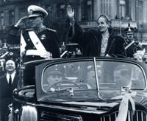
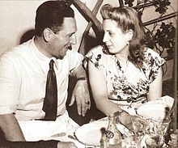
Juan Perón a jeho manželka Evita
[cit. 2011-01-06] Dostupný pod licencí Creative Commons na http://cs.wikipedia.org/wiki/Soubor:Eva_juan.jpg a http://cs.wikipedia.org/wiki/Soubor:Per%C3%B3n_y_Evita_celebran_el_a%C3%B1o_nuevo.jpg
Notes:
[cit. 2011-01-06] Dostupný pod licencí Creative Commons na http://cs.wikipedia.org/wiki/Soubor:Eva_juan.jpg a http://cs.wikipedia.org/wiki/Soubor:Per%C3%B3n_y_Evita_celebran_el_a%C3%B1o_nuevo.jpg

Slide 5
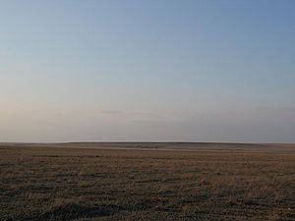
Argentina Pampa
[cit. 2011-01-06] Dostupný pod licencí Creative Commons na http://cs.wikipedia.org/wiki/Soubor:Steppe_in_the_early_spring.jpg
Notes:
[cit. 2011-01-06] Dostupný pod licencí Creative Commons na http://cs.wikipedia.org/wiki/Soubor:Steppe_in_the_early_spring.jpg

Slide 6
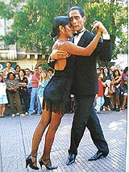
Argentinské tango
[cit. 2011-01-06] Dostupný pod licencí Creative Commons na http://cs.wikipedia.org/wiki/Argentinsk%C3%A9_tango
Notes:
[cit. 2011-01-06] Dostupný pod licencí Creative Commons na http://cs.wikipedia.org/wiki/Argentinsk%C3%A9_tango

Slide 7
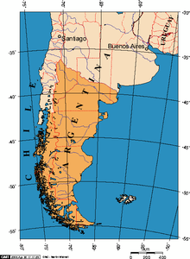
Patagonie
[cit. 2011-01-06] Dostupný pod licencí Creative Commons na
http://cs.wikipedia.org/wiki/Soubor:Pat_map.PNG
Notes:
[cit. 2011-01-06] Dostupný pod licencí Creative Commons na
http://cs.wikipedia.org/wiki/Soubor:Pat_map.PNG

Slide 8
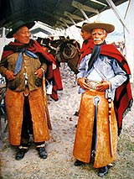
Argentinští gaučové
[cit. 2011-01-06] Dostupný pod licencí Creative Commons na
http://www.argentinainfo.cz/charakter-argentiny.php#3
Notes:
[cit. 2011-01-06] Dostupný pod licencí Creative Commons na
http://www.argentinainfo.cz/charakter-argentiny.php#3

Slide 9
Otázky
Kdo byla Evita Perónová?
Jak se jmenovala herečka a zpěvačka, která ji hrála ve slavném muzikálu Evita?
Jak se jmenuje nejslavnější argentinský tanec?
Jaké je nejznámější argentinské jídlo?

